Slide 1
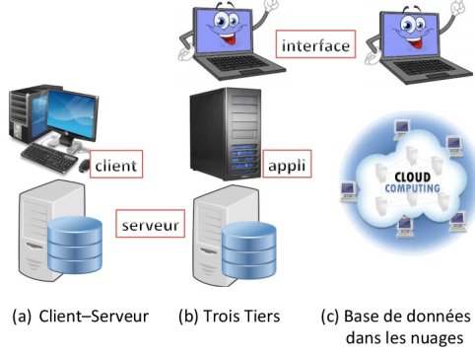
Systeme de gestion de Bases de Données
PRÉSENTATION :
Dr MBACKE
RAPORT TECHNIQUE DU PROJET
SGBD
PARTICIPANTS :
Amadou Tidiane SOW
Mouhamadou Lamine BADIANE
Mamadou Lamine FOFANA
Mouhamed El Bachir DIOP
Binetou NDIAYE
1

Slide 2

Organisation de l'Equipe
Notre équipe est composée de 5 membres, répartis en fonction des tâches suivantes :
2 personnes sont responsables de la conception UML
1 personne est chargée de la gestion de la base de données
1 personne travaille sur le backend
1 personne s'occupe du frontend
Chaque membre de l'équipe est impliqué dans la rédaction du rapport technique et la création du PowerPoint de présentation. Nous organisons des réunions régulières (meets) après chaque étape importante pour discuter des avancées, des problèmes rencontrés et des décisions prises. Ces réunions permettent de maintenir une bonne coordination et de documenter les conclusions dans le rapport.
2

Slide 3
Le planning de réalisation et la stratégie utilisée
Le projet est divisé en plusieurs phases,
avec une deadline fixée au Mars
2025. Voici un aperçu du planning :
3

Slide 4

PHASE 1: CONCEPTION UML
Création des diagrammes de cas d'utilisation, de classes et de séquence.
Validation des modèles avec l'équipe.
PHASE 2: BASE DE DONNEES
Conception et implémentation de la base de données MySQL.
Intégration des tables temporaires et persistantes pour les électeurs, candidats et parrainages.
4

Slide 5
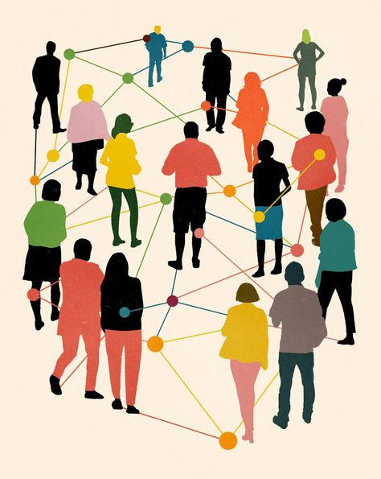
PHASE 3: DEVELOPPEMENT BACKEND
Développement des API en PHP pour gérer les fonctionnalités principales (importation des électeurs, gestion des candidats, parrainages, etc.).
Implémentation des fonctions PL/SQL pour le contrôle des fichiers électoraux.
PHASE 4: DEVELOPPEMENT FRONTEND
Création des interfaces web pour les électeurs, les candidats et le personnel de la DGE.
Intégration des API backend avec les interfaces utilisateur.
5

Slide 6
PHASE 3: DEVELOPPEMENT BACKEND
Développement des API en PHP pour gérer les fonctionnalités principales (importation des électeurs, gestion des candidats, parrainages, etc.).
Implémentation des fonctions PL/SQL pour le contrôle des fichiers électoraux.
PHASE 4: DEVELOPPEMENT FRONTEND
Création des interfaces web pour les électeurs, les candidats et le personnel de la DGE.
Intégration des API backend avec les interfaces utilisateur.
5

Slide 7
PHASE 5: TESTS ET VALIDATION
Tests fonctionnels et techniques.
PHASE 6: REDACTION DU RAPPORT ET LA PRESANTATION
Rédaction du rapport technique.
Création du PowerPoint pour la présentation finale.
6

Slide 8

II. L’architecture technique utilisée
L'architecture technique du projet repose sur les éléments suivants :
7

Slide 9


1. BASE DE DONNEES
MySQL est utilisé pour la gestion des données. La base de données est déployée en cloud pour assurer une accessibilité et une scalabilité optimales.
Les tables principales incluent :
Table des électeurs
Table des candidats
Table des parrainages
2. BACKEND
Le backend est développé en PHP avec des API REST pour gérer les interactions entre le frontend et la base de données.
Les principales fonctionnalités du backend incluent :
Importation des électeurs
Gestion des candidats
Gestion des parrainages.
8

Slide 10

3. FRONTEND
Le frontend est développé pour être responsive et accessible sur mobile et web.
HTML , CSS, JavaScript pour l’interface publique des électeurs permettant aux électeurs de créer un compte, de s'authentifier, et de parrainer un candidat et l’interface des candidats permettant aux candidats de suivre l'évolution de leurs parrainages.
React JS pour l’interface Backoffice de la DGE permettant au personnel de la DGE de gérer les élections (importation des électeurs, gestion des candidats, ouverture/fermeture des périodes de parrainage, etc.).
9

Slide 11
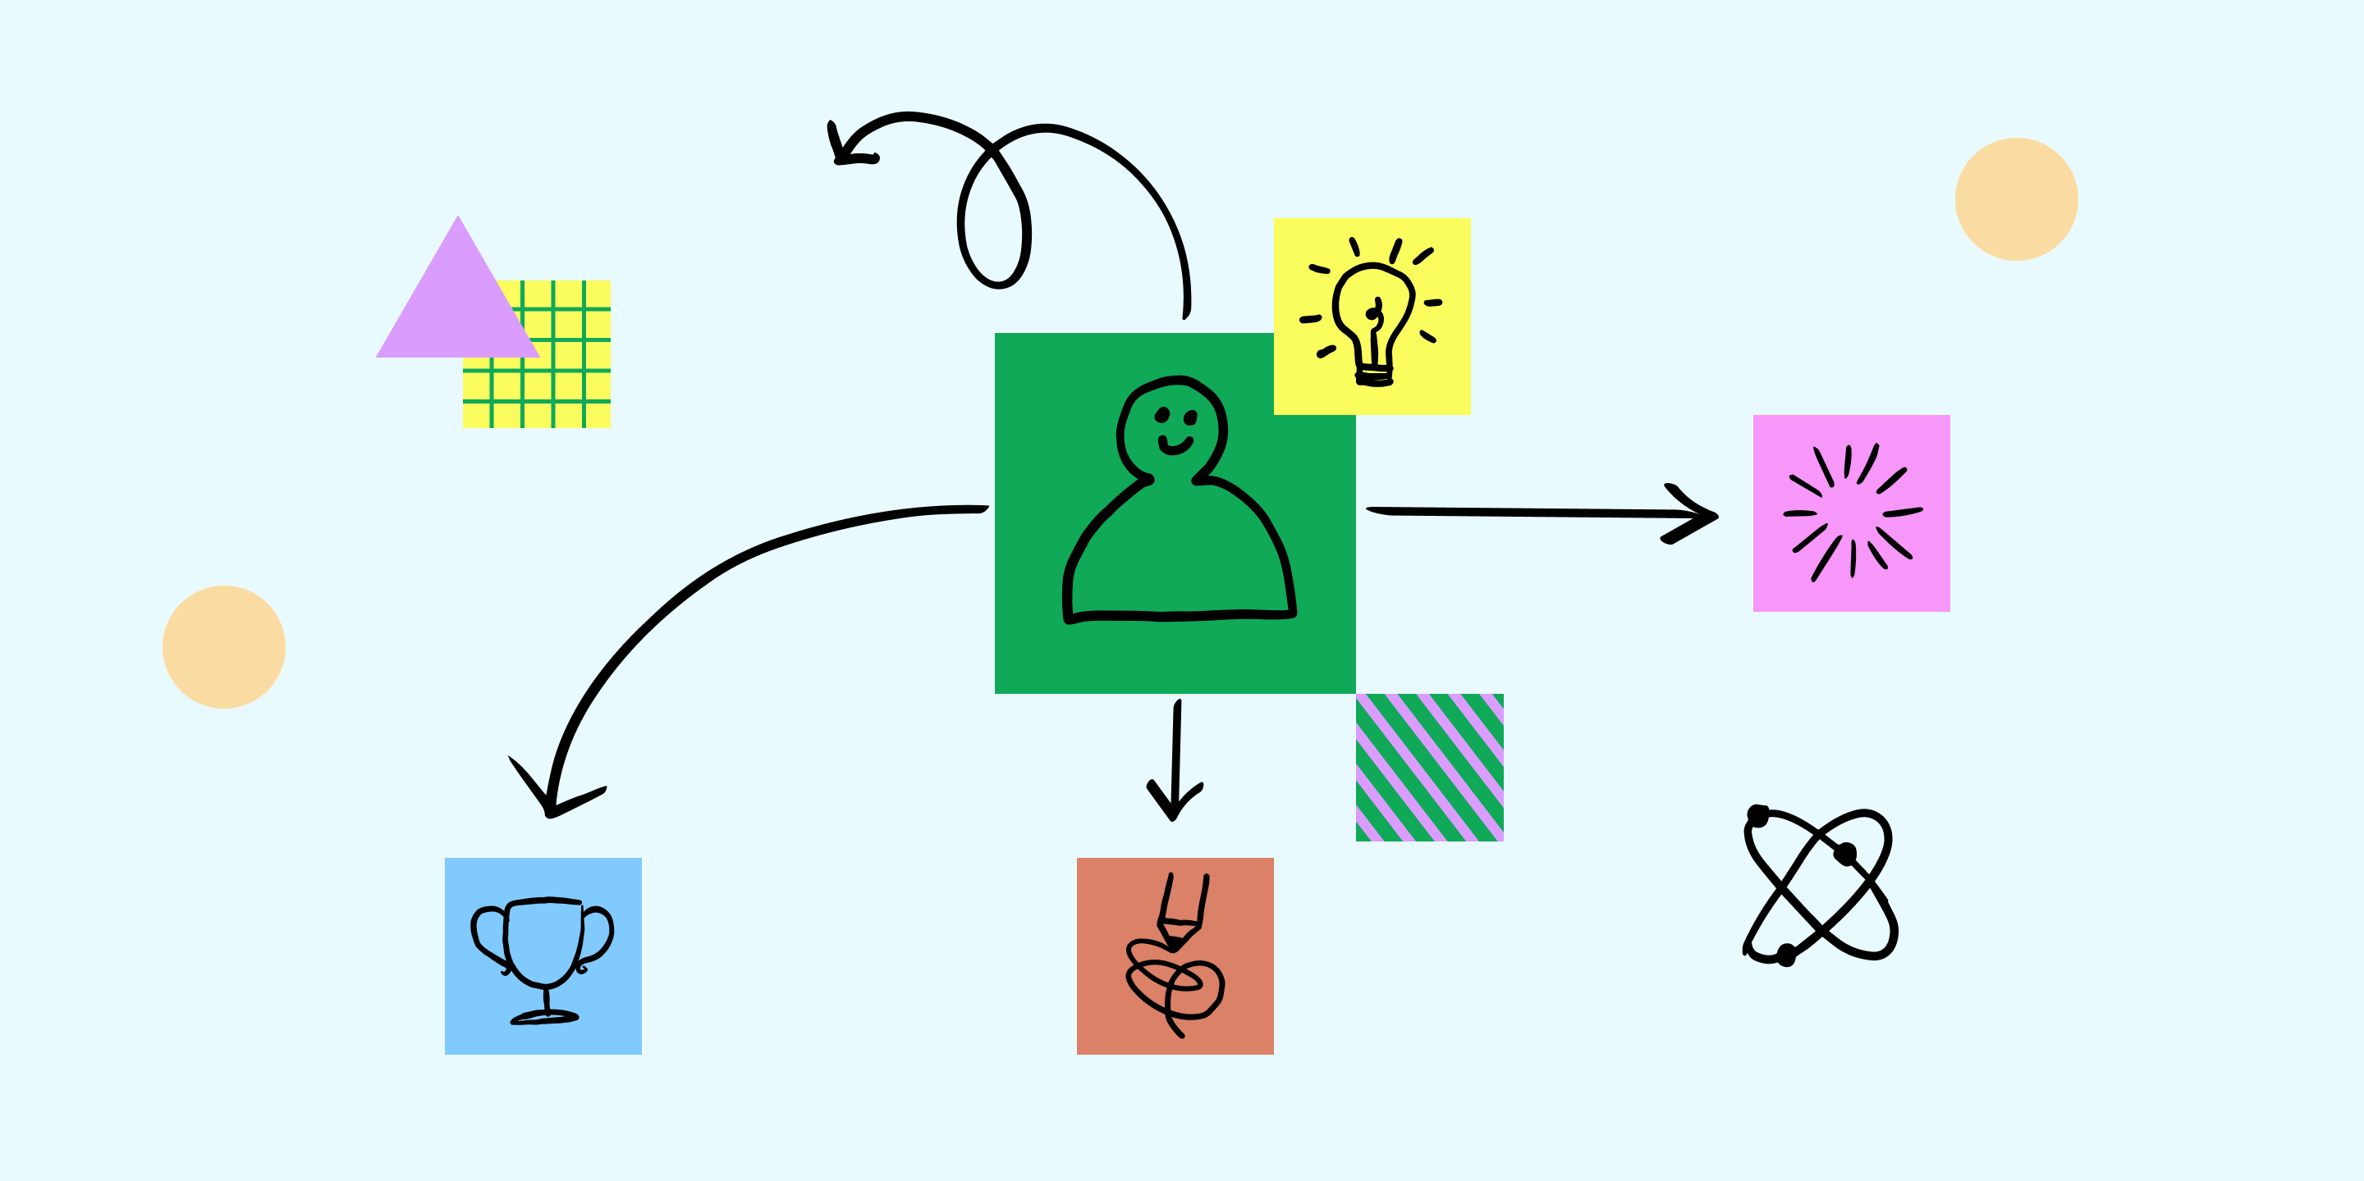
III. LES MODELS CONEPTUELS UML UTILISES
1) Diagramme de cas d’utilisation
7

Slide 12
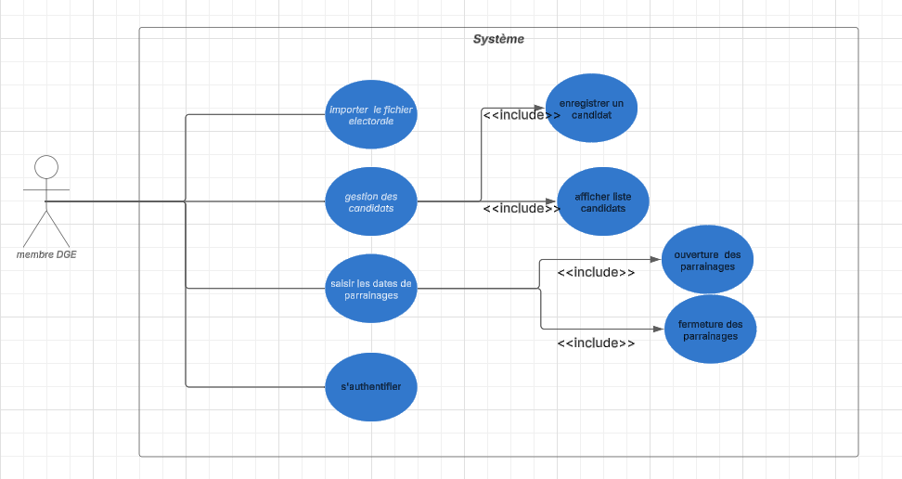
8

Slide 13
Description
Le système décrit pour le membre de la DGE permet de gérer efficacement les processus électoraux, y compris l'importation des fichiers électoraux, la gestion des candidats, et l'administration des parrainages
9

Slide 14
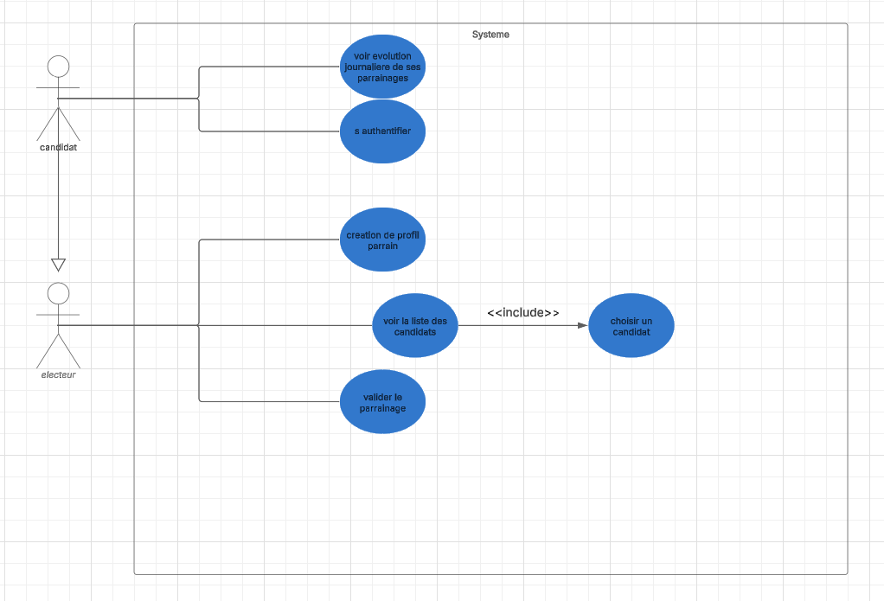
8

Slide 15
Description
Le système est conçu pour gérer et suivre les processus électoraux. Il inclut des fonctionnalités telles que l'authentification des utilisateurs, la consultation et la sélection des candidats, ainsi que la validation des paramètres pour assurer la conformité opérationnelle. Le système permet également de citer les profils des parrains et de gérer les soutiens apportés aux candidats.
9

Slide 16
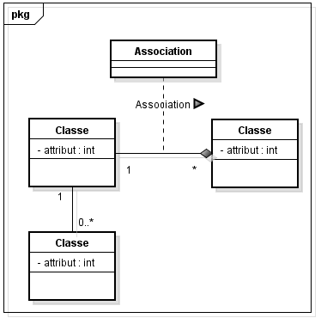
III. LES MODELS CONEPTUELS UML UTILISES
1) Diagramme des classes
7

Slide 17
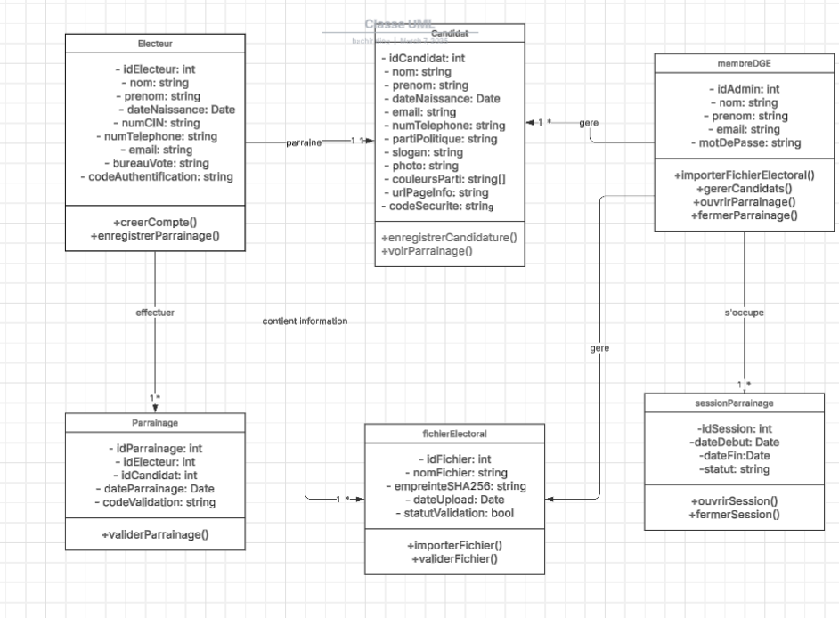
8

Slide 18
Description
Candidat : Représente une personne qui se présente à une élection. Il peut être enregistré et suivi.
Électeur : Un citoyen qui peut parrainer un candidat. Il peut valider son accès et se connecter.
Parrainage : Relie un électeur à un candidat. Un électeur peut parrainer plusieurs candidats et chaque parrainage a une date de validation.
4) session parrainage: qui consiste a l’ouverture et a la fermeture des parrainages
5) Fichier électoral : Contient des informations sur les fichiers importés des électeurs, avec des fonctions pour vérifier et enregistrer les données
6) Membre DGE : Représente un membre de l’organe de gestion des élections, chargé de gérer et vérifier les utilisateurs.
9

Slide 19

IV. Une description des fonctionnalités identifiées et implémentées par des captures d’écran portant individuellement des commentaires textuels
Nous avons aussi la page d’authentification pour le membre de la dge , il joue le role d administrateur.
10

Slide 20
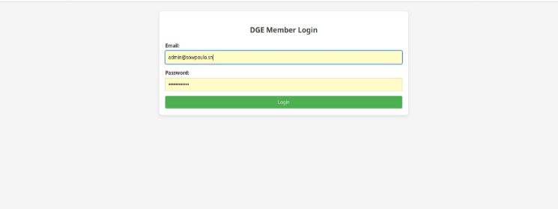
8

Slide 21
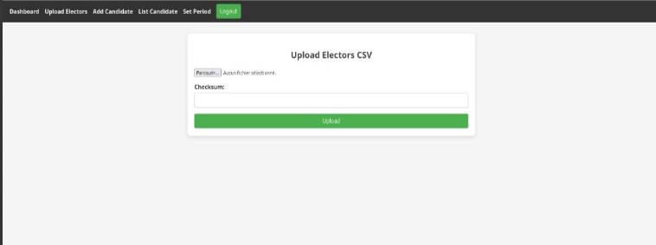
La page pour l' importation du fichier csv faite par le membre du dge.
11

Slide 22
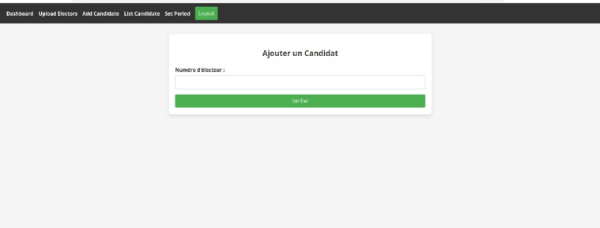
La page pour l ajout d’ un candidat pour cela il devra renseigner son numero d’electeur qui va etre verifier a travers le fichier csv avant de pouvoir continuer.
12

Slide 23
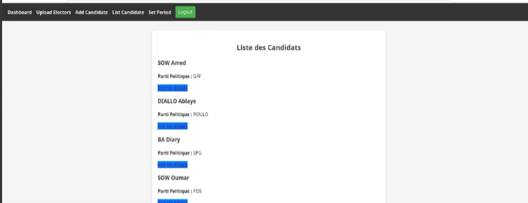
13

Slide 24
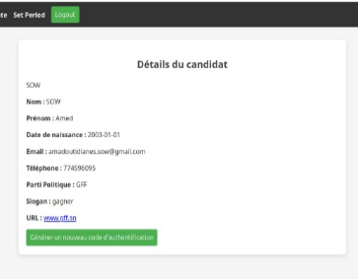
La page pour l’affichage de tous les candidats et ainsi voir les details de chaque candidats qui est accessible que pour le membre de la dge.
13

Slide 25
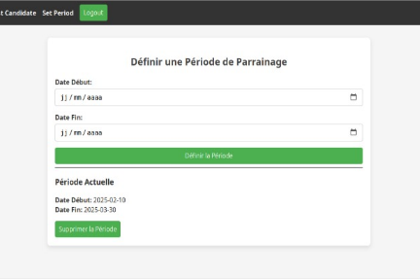
Et la page pour definir l’ouverture et la fermeture des parrainages gerer par le membre de la dge.
13

Slide 26
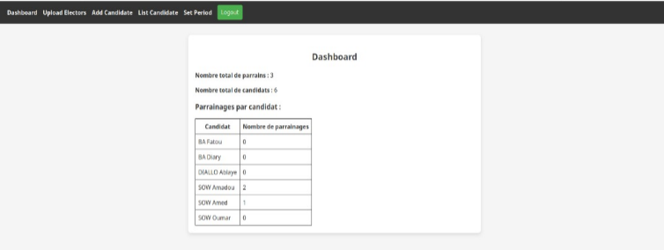
Le tableau de bord pour voir les statistiques sur les candidats.
13

Slide 27

La page d’authentification du candidat pour cela le candidat devra renseigne son email et son code d’authentification.
13

Slide 28
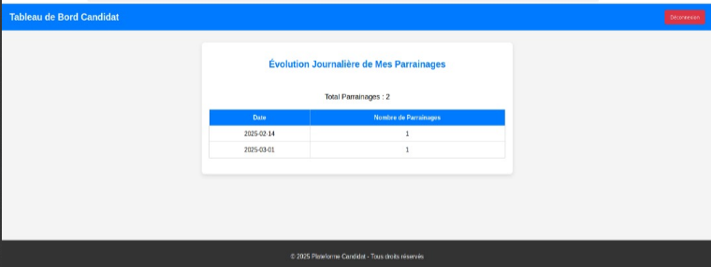
Pour avoir acces a son interface pour ainsi visualiser ses statistiques sur les parrainages.
13

Slide 29
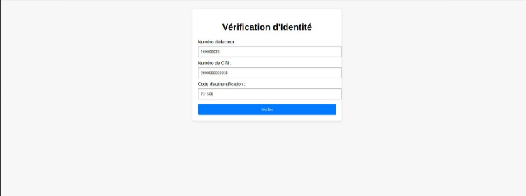
L’interface de l’electeur , mais avant de pouvoir parrainer un candidat il devra d’abord renseigner le numero d’electeur, le CIN, et le code d’authentification qui va etre verifier par le systeme et ainsi continuer la procedure de parrainage.
13

Slide 30
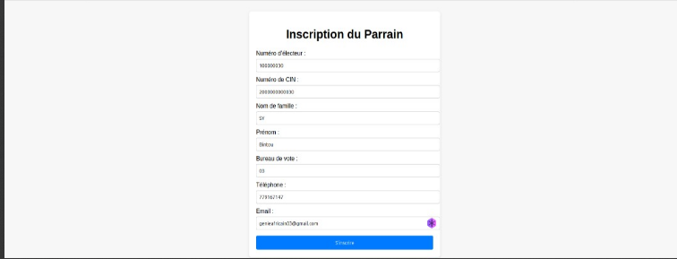
13

Slide 31
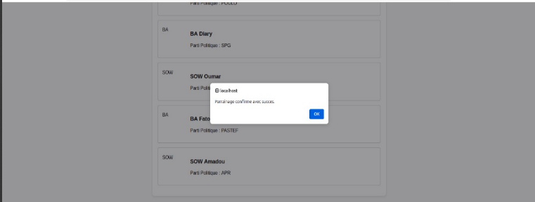
Le choix du candidat pour le parrainage.
13

Slide 32

Merci de votre attention !
26

